Slide 1

Redes Neuronales Artificiales
Clase Práctica # 1: Ejercicios con redes de McCulloch-Pitts
Profesor: Dr. Yasiel Pérez Vera
Email: yperez@unsa.edu.pe

Slide 2
Objetivo
Ejercitar el modelo de McCulloch-Pitts de redes neuronales artificiales.

Slide 3
Bibliografía del curso
Bonifacio Martín del Brío y Alfredo Sanz Molina, “Redes neuronales y sistemas difusos”, Editorial Alfaomega, 2001 (2da edición ampliada y revisada).
Ben Kröse, Patrick van der Smagt, “An introduction to neural networks”, 1996, 8va. edición.
Rafael Bello Pérez, “Curso introductorio a las redes neuronales artificiales”, 1993.
Laurene Fausset, “Fundamentals of Neural Networks: architectures, algorithms and applications”, Prentice-Hall Inc, 1994.
Tom M. Mitchell, “Machine Learning”, McGraw-Hill, 1997.
Nikola K. Kasabov, “Foundations of Neural Networks, Fuzzy Systems and Knowledge Engineering”, Editorial MIT, 1998 (2da edición).
Artículos de revistas especializadas en el tema de RNA

Slide 4
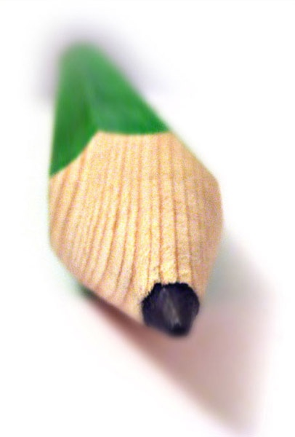
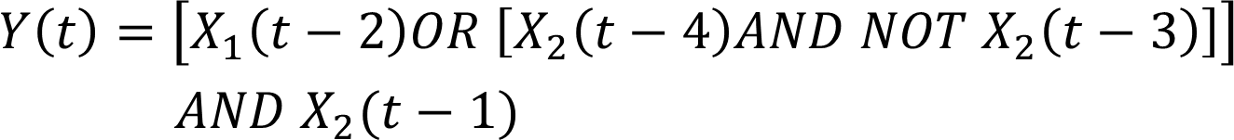
Revisión del Estudio Independiente
Diseñe la arquitectura de la red, calcule y especifique en el diagrama los pesos de cada conexión y los umbrales de activación de cada neurona.

Slide 5
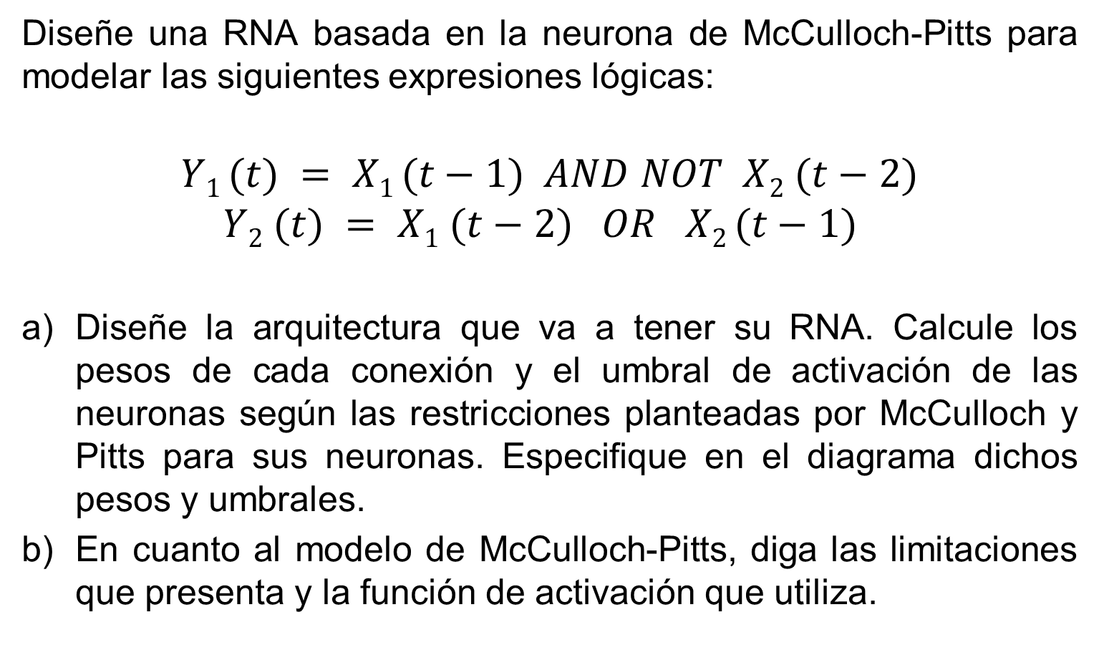
Ejercicio 1
Diseñe una RNA basada en la neurona de McCulloch-Pitts para modelar las siguientes expresiones lógicas:
$$Y1 (t) = X1 (t−1) AND NOT X2 (t−2)$$
$$Y2 (t) = X1 (t−2) OR X2 (t−1)$$
Diseñe la arquitectura que va a tener su RNA. Calcule los pesos de cada conexión y el umbral de activación de las neuronas según las restricciones planteadas por McCulloch y Pitts para sus neuronas. Especifique en el diagrama dichos pesos y umbrales.
En cuanto al modelo de McCulloch-Pitts, diga las limitaciones que presenta y la función de activación que utiliza.

Slide 6
Ejercicio 2
Diseñe neuronas de McCulloch-Pitts para modelar el siguiente problema:
Si se aplica un estímulo frío por un pequeño instante de tiempo, la persona percibirá calor. Si el mismo estímulo frío se mantiene mayor tiempo recibirá frío.
Hay 2 entradas a la red. Una el estímulo frío, y el otro, el estímulo caliente. Las salidas, a su vez también serán 2, una para indicar frío y otra para indicar calor.

Slide 7
Ejercicio 2
Una vez modelada la red, simule las siguientes situaciones para comprobar el modelo creado:
Aplicar un estímulo frío, 1 instante de tiempo.
Aplicar un estímulo frío, 2 instantes de tiempo.
Aplicar un estímulo caliente, 1 instante de tiempo.

Slide 8
Ejercicio 3
Diseñe una red neuronal de McCulloch-Pitts para modelar la percepción de patrones musicales simples. Utilice 3 neuronas de entrada, una por cada nota musical (do,re,mi). Asuma que solo una nota musical está activa en cualquier instante de tiempo que se considere. Utilice 2 neuronas de salida para indicar la percepción de una “escala ascendente” (do→re→mi) y una “escala descendente” (mi → re→do).

Slide 9
Ejercicio 3
El patrón de entradas “do” en t=1, “re” en t=2 y “mi” en t=3 debe brindar una respuesta positiva en la neurona de “escala ascendente”.
El patrón de entradas “mi” en t=1, “re” en t=2 y “do” en t=3 debe brindar una respuesta positiva en la neurona de “escala descendente”.
Cualquier otro patrón de entradas debe generar respuestas negativas.

Slide 10
Trabajo Independiente
Investigue los comandos básicos que utiliza el asistente matemático MatLab para el trabajo con Redes Neuronales Artificiales. Debe buscar como:
Declarar una Red Neuronal Artificial.
Inicializar aleatoriamente los parámetros de la red.
Utilizar los parámetros epoch y goal.
Entrenar una Red Neuronal Artificial.
Graficar el proceso de entrenamiento de la red.
Para la próxima clase.

Slide 11

Preguntas

Slide 12
Redes Neuronales Artificiales
Clase Práctica # 1: Ejercicios con redes de McCulloch-Pitts
Profesor: Dr. Yasiel Pérez Vera
Email: yperez@unsa.edu.pe

